Slide 1
파이썬 환경구성
■ 대표적인 학습 환경
구글 코랩(Cloud) : https://colab.research.google.com/
간편하게 GPU자원을 사용가능한 데이터 분석 환경 사용가능
병원 Jupyter Notebook 사용
간단한 데이터 가공용으로만 사용 추천(성능↓)
로컬 PC에 파이썬 설치 사용
1. Anaconda 설치
2. Python 및 필요 패키지만 설치

Slide 2
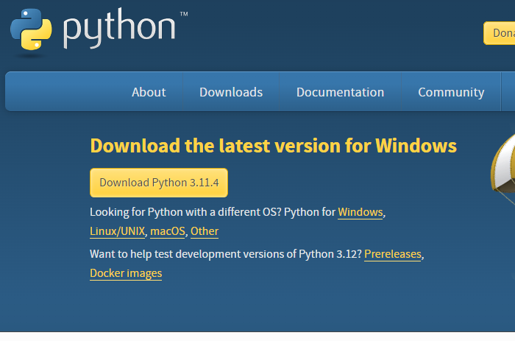
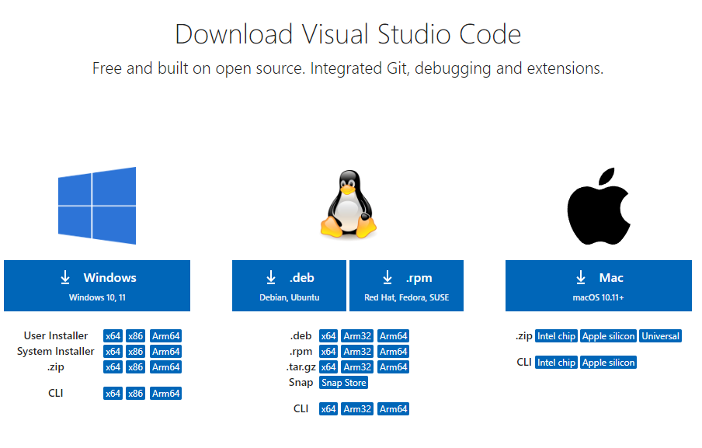
파이썬 환경구성
■ 다운로드
파이썬 : https://www.python.org/downloads/
Visual Studio Code : https://code.visualstudio.com/download

Slide 3
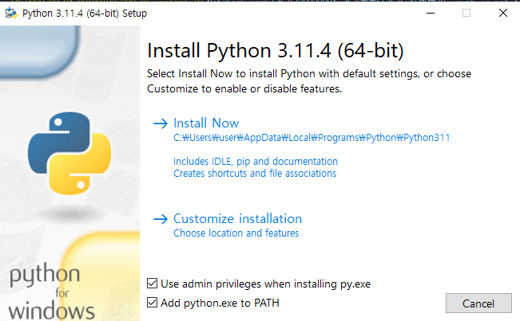
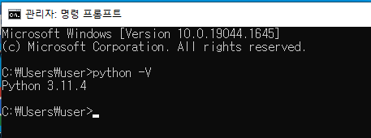
파이썬 환경구성
■ 파이썬 설치
다운로드한 파일 실행
Add python.exe to PATH 체크
Install Now 클릭
설치 확인(CMD 화면)

Slide 4
파이썬 환경구성
■ Visual Studio Code 설치
다운로드한 파일 실행
다음 > 다음 > 다음…
■ Extention 설치
Extention은 Visual Studio Code를 사용하는 이유
Python 개발 환경에 편리함을 제공
설치 목록
한국어 지원 : MS-CEINTL.vscode-language-pack-ko
Python 지원 : ms-python.python, ms-python.vscode-pylance
Python 환경 매니저 : donjayamanne.python-environment-manager
Jupyter 환경 : ms-toolsai.jupyter

Slide 5
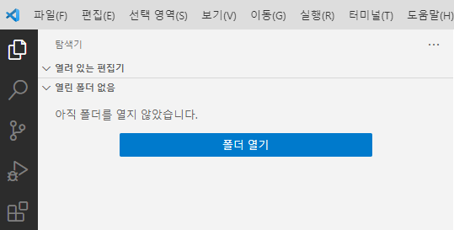
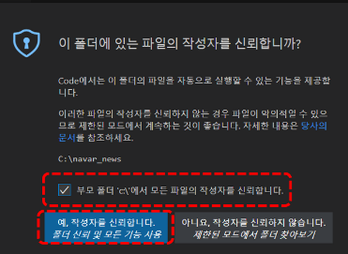
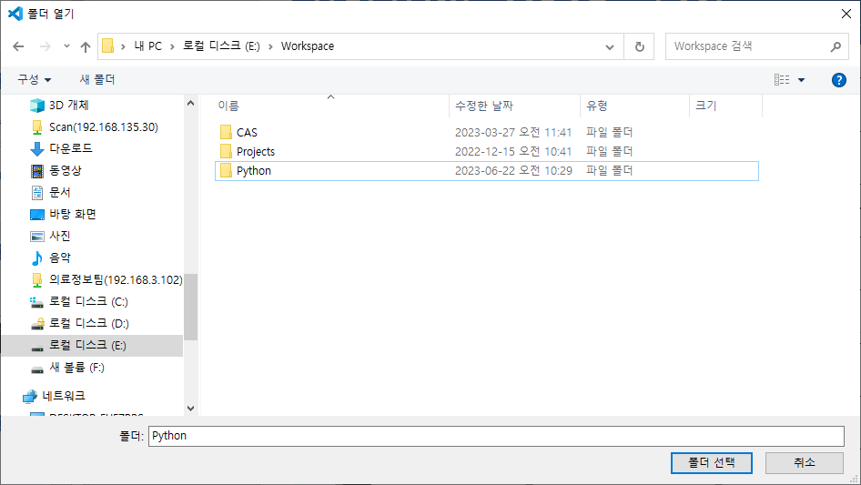
파이썬 환경구성
■ Visual Studio Code 사용방법
폴더 기반으로 프로젝트 관리
프로젝트를 관리할 작업영역에 폴더 생성후 폴더 열기
작업 폴더가 있는 경로는 가능하면 영문으로만…
Notes:
(참고 : https://startcoding0.tistory.com/entry/Visual-Studio-Code-%EC%84%A4%EC%B9%98-%EB%B0%8F-%EC%82%AC%EC%9A%A9%EB%B2%95-%EC%99%84%EB%B2%BD-%EC%A0%95%EB%A6%ACfeat-%ED%8C%8C%EC%9D%B4%EC%8D%AC-%EC%97%B0%EB%8F%99)

Slide 6
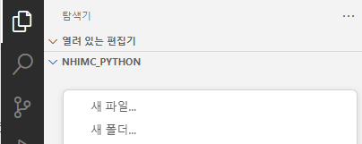

파이썬 환경구성
■ Visual Studio Code 파일생성
프로젝트 내에서 폴더, 파일 생성하여 관리
Notes:
(참고 : https://startcoding0.tistory.com/entry/Visual-Studio-Code-%EC%84%A4%EC%B9%98-%EB%B0%8F-%EC%82%AC%EC%9A%A9%EB%B2%95-%EC%99%84%EB%B2%BD-%EC%A0%95%EB%A6%ACfeat-%ED%8C%8C%EC%9D%B4%EC%8D%AC-%EC%97%B0%EB%8F%99)

